Slide 1

Model ISO/OSI, protokol TCP/IP
Ing. Vladimír Horák

Slide 2
Opakování
Počítačová síť – systém který vznikne vzájemným propojením počítačů
Server – počítač, který poskytuje ostatním určité služby
Dělení počítačových sítí – na základě rozsahu, vztahu mezi uzly, topologie

Slide 3
Opakování
Dělení na základě rozsahu – PAN<LAN<MAN<WAN
Dělení podle vztahu mezi uzly – podle nadřazenosti / rovnosti zařízení v síti
Dělení podle topologie – fyzické / logické uspořádání
Router – rozšíření pokrytí sítě
Modem – převod signálu do jiného formátu
Bridge – propojení sítí různých standardů

Slide 4
Obsah dnešní přednášky
Síťové modely
Model ISO/OSI
Model TCP/IP
Příkazový řádek

Slide 5
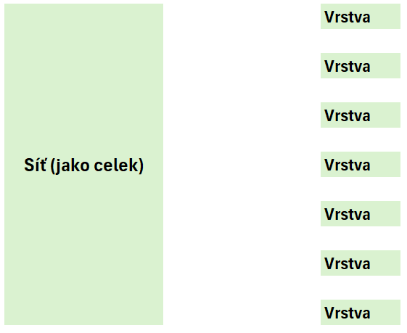
Vrstvové síťové modely
Jakoukoliv síť si můžeme rozdělit na pomyslné vrstvy
Každá vrstva plní nějakou funkci a je nějak řízena

Slide 6
Vrstvové síťové modely
Protokol
  Jak má fungovat vrstva jednoho uzlu při komunikaci se stejnou vrstvou druhého uzlu
  Jakým způsobem komunikují stejné vrstvy dvou propojených zařízení

Slide 7
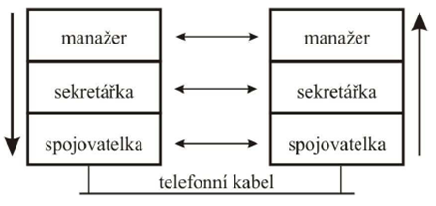
Komunikace mezi vrstvami
Komunikace probíhá pouze mezi stejnými vrstvami
„Polidštěný“ příklad:

Slide 8
Vrstvové síťové modely - historie
Při zavádění počítačových sítí vznikl požadavek na sjednocení -> když ji vytvoříme kdekoliv na světě, aby vše fungovalo
Využití ISO normy (mezinárodní organizace pro normalizaci)

Slide 9
Vrstvové síťové modely - historie
Roku 1984 vznik modelu ISO/OSI -> standardu popisujícího jakým způsobem by sítě měly fungovat
Dle modelu jsou jednotlivé vrstvy nezávislé, snadno nahraditelné
Počet vrstev stanovil na 7

Slide 10
Charakteristika vrstev modelu ISO/OSI – související termíny
Vrstva
  Dána vymezením funkcí
  Kromě nejvyšší a nejnižší vrstvy vždy sousedí s bezprostředně nižší a vyšší vrstvou
  Nejvyšší vrstva má rozhraní s aplikací
  Nejnižší vrstva s fyzickým médiem
Entita
  Objekt, který v dané vrstvě vykonává nějakou činnost (např. HW – Router, SW - Brána)

Slide 11
Charakteristika vrstev modelu ISO/OSI – související termíny
Protokol
  Sada dohodnutých pravidel, pomocí kterých objekty mezi sebou komunikují v odpovídajících vrstvách
Služba
  Entity vykonávají ve vrstvách určitou funkci, k tomu využívají služeb bezprostředně nižší vrstvy a poskytují službu bezprostředně vyšší vrstvě

Slide 12
Dělení služeb
Spojované
  Naváže se spojení a poté začne přenos dat od odesílatele k příjemci
  Analogie – telefonní hovor
Nespojované
  Neexistuje stálé spojení
  Data se rozdělují na části opatřené adresou a mohou putovat různými cestami, není zachované pořadí zpráv
  Analogie – SMS

Slide 13
Dělení služeb
Spolehlivé
  100% záruka doručení zprávy
  Existence systému, pomocí kterého se potvrdí úspěšné doručení zprávy
  Pomalejší
Nespolehlivé
  < 100% záruka doručení zprávy
  Bez systému potvrzování, rychlejší

Slide 14
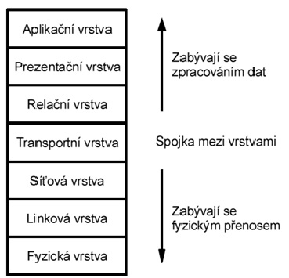
Charakteristika vrstev modelu ISO/OSI
Rozděleny do 2 skupin
  Orientované na podporu
  aplikací
  Přenos dat -> jak budou
  data putovat

Slide 15
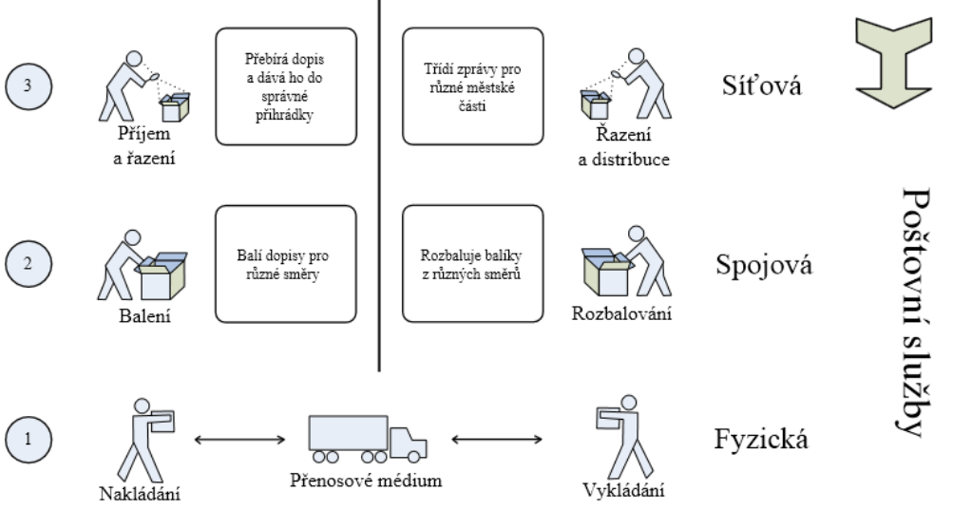
Paralela ISO/OSI a posílání dopisů

Slide 16
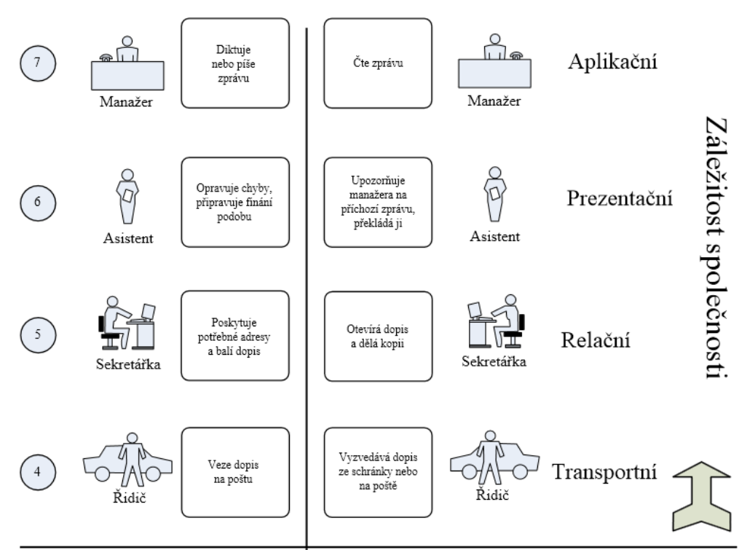
Paralela ISO/OSI a posílání dopisů

Slide 17
Protokol ISO/OSI vs TCP/IP
Vznik modelu ISO/OSI před vznikem samotného internetu
Teoretický model, který je zbytečně složitý
Při vzniku internetu zaveden nový model TCP/IP

Slide 18
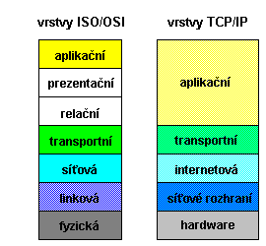
Protokol ISO/OSI vs TCP/IP

Slide 19
Příkazový řádek
Při práci se sítí lze využít nástroje tzv. příkazového řádku
Pomocí příkazů můžeme provádět diagnostiku sítě
Nejznámější příkaz „PING“
  Testuje funkčnost spojení a délku komunikace

Slide 20
Nějaké otázky?

Slide 21
Děkuji Vám za pozornost

Slide 22
Kvíz

